Slide 1
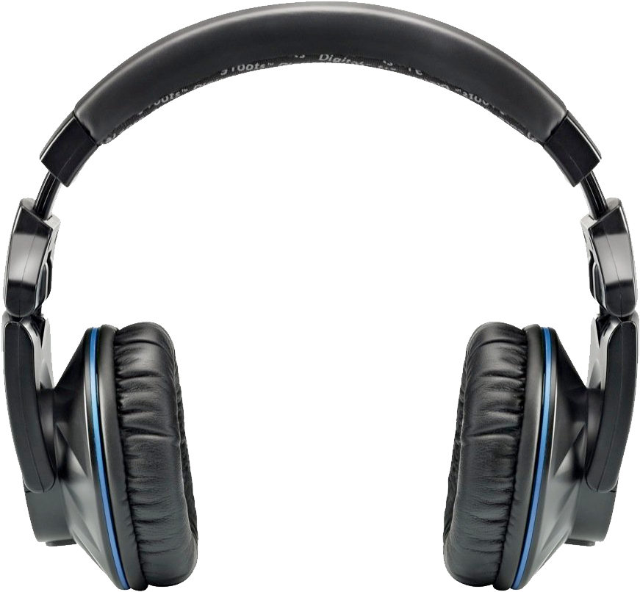
Audio & Music Manger
Rubén Ayora Alcañiz

Slide 2

¿Por qué los videojuegos usan audio?

Slide 3

Tipos de audios
Música
Efectos
Comunicación
De fondo
Localizada en una posición
Generados por el entorno
Generados por el jugador
Diálogos
Narrador

Slide 4
Opciones
Sonido por proximidad

Slide 5
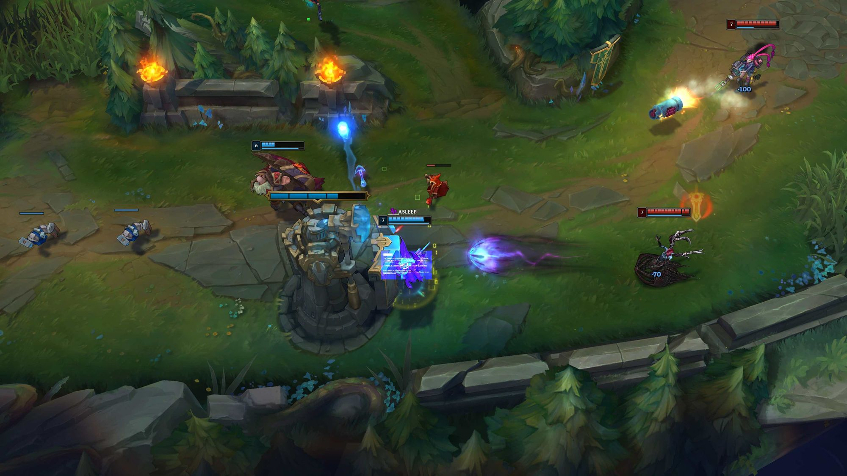
Opciones
Posición de la cámara

Slide 6
TODO:
Scene.cpp
With the funtions Disctance() and InCamera(), located in Audio.cpp
Make that the music only listens if player is in range and sound origin location is in camera boundaries
Music location in files: "Assets/audio/music/music1.ogg“
Use Mix_PlayingMusic() and Mix_HaltMusic()

Slide 7
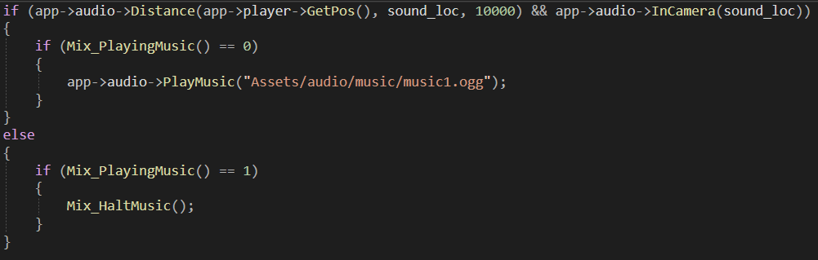
Solución:

Slide 8
Playlist como música de fondo
Canción 1
Bucle, utilizar Fade
Canción 2
Canción 3

Slide 9
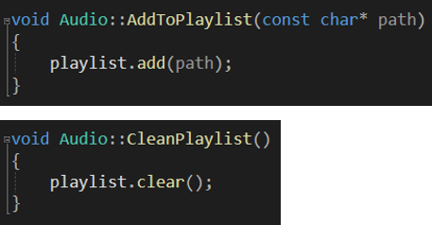
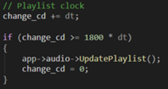
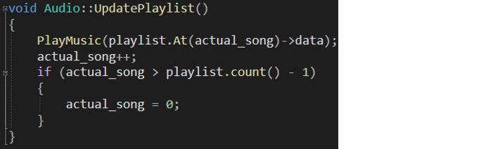
Creación de una Playlist

Slide 10

Gracias por la atención Github: https://github.com/RubokiReuchi/Audio-Music-Manager

